Slide 1
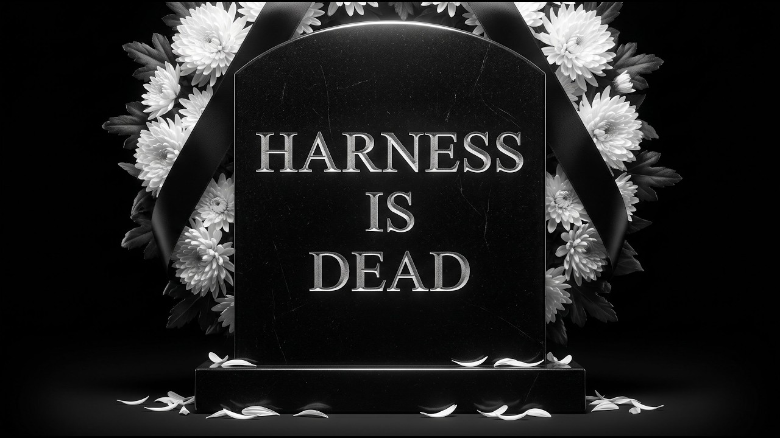
DREAMLABS COLLECTOR
1년 만든 AI 하네스, 지난달에 전부 지웠습니다
메이커 에반은 1년간 구축한 AI 에이전트 하네스를 전부 삭제했으나, 결과물의 품질은 향상되고 작업 시간은 단축되었으며 비용은 3분의 1로 감소했다고 밝힙니다. 이는 하네스 구축의 패러다임 변화를 시사하며, 단순히 하네스를 만드는 것이 아니라 '만드는 자리'가 바뀌었음을 강조합니다. 특히, 맥락 오염, 유지 보수 부채, 디버깅 불가능 등의 오픈소스 하네스 문제점을 지적하며, 기억 장치와 검색 장치의 중요성을 역설합니다. 궁극적으로는 '기획 하네스'의 필요성을 제기하며 실질적인 적용 방안을 제시합니다.
CHANNEL
VIDEO ID
메이커 에반 | Maker Evan
rdaQSG8KG-g
source: https://www.youtube.com/watch?v=rdaQSG8KG-g | video_id: rdaQSG8KG-g | generated: 2026-08-02T15:26:39Z

Slide 2
Executive Summary
영상 시청 전 빠른 정보 습득을 위한 요약
SUMMARY
메이커 에반은 1년간 구축한 AI 에이전트 하네스를 전부 삭제했으나, 결과물의 품질은 향상되고 작업 시간은 단축되었으며 비용은 3분의 1로 감소했다고 밝힙니다. 이는 하네스 구축의 패러다임 변화를 시사하며, 단순히 하네스를 만드는 것이 아니라 '만드는 자리'가 바뀌었음을 강조합니다. 특히, 맥락 오염, 유지 보수 부채, 디버깅 불가능 등의 오픈소스 하네스 문제점을 지적하며, 기억 장치와 검색 장치의 중요성을 역설합니다. 궁극적으로는 '기획 하네스'의 필요성을 제기하며 실질적인 적용 방안을 제시합니다.
source: https://www.youtube.com/watch?v=rdaQSG8KG-g | video_id: rdaQSG8KG-g | generated: 2026-08-02T15:26:39Z

Slide 3
Video Structure
영상 구성과 논리 흐름
01
1년치 AI 하네스 전부 삭제 발표 (0:00)
02
하네스 신봉자였던 과거 고백 및 문제 발생 사례 공유 (1:14, 1:54)
03
AI 하네스 개념 설명 및 비유 (2:36)
04
최신 AI 모델(Opus 5, Fable 5, GPT 5.6) 언급 (4:28)
05
오픈소스 하네스의 문제점 분석 (맥락 오염, 유지 보수 부채, 디버깅 불가) (13:47, 14:57, 15:43)
06
기억 장치와 검색 장치의 중요성 강조 (16:25)
source: https://www.youtube.com/watch?v=rdaQSG8KG-g | video_id: rdaQSG8KG-g | generated: 2026-08-02T15:26:39Z

Slide 4
Key Ideas
정보게시물로 전환할 핵심 아이디어
01
AI 에이전트 하네스 구축의 비효율성 및 문제점 발견
02
하네스 구축 방식의 근본적인 전환 필요성
03
오픈소스 하네스의 한계점 (맥락 오염, 유지 보수, 디버깅)
04
AI 에이전트 성능 향상을 위한 기억 및 검색 장치의 역할
05
기획 중심의 하네스 설계 및 적용 전략
06
AI 도입 관련 기업 문의 및 솔루션 소개
source: https://www.youtube.com/watch?v=rdaQSG8KG-g | video_id: rdaQSG8KG-g | generated: 2026-08-02T15:26:39Z

Slide 5
DreamLabs Application
DreamLabs 내부 적용 관점
01
AI 에이전트 개발 및 운영 효율화 방안 연구
02
사내 AI 시스템 아키텍처 재검토 및 최적화
03
프롬프트 엔지니어링 및 RAG 시스템 개선을 위한 인사이트 도출
04
AI 도입 관련 컨설팅 및 솔루션 개발 방향 모색
source: https://www.youtube.com/watch?v=rdaQSG8KG-g | video_id: rdaQSG8KG-g | generated: 2026-08-02T15:26:39Z

Slide 6
Verification Required
모델 추론/metadata 한계/원본 확인 필요
01
영상에서 언급된 '기획 하네스'의 구체적인 구현 방식 및 성공 사례 검증 필요
02
하네스 삭제 후 실제 작업 시간, 결과물 품질, 비용 절감 효과에 대한 정량적 데이터 확인 필요
03
언급된 최신 AI 모델(Opus 5, Fable 5, GPT 5.6)의 성능 및 특징에 대한 추가 조사 필요
source: https://www.youtube.com/watch?v=rdaQSG8KG-g | video_id: rdaQSG8KG-g | generated: 2026-08-02T15:26:39Z

Slide 7
Source & Download Metadata
게시물과 문서 산출물 추적 정보
METADATA
Title: 1년 만든 AI 하네스, 지난달에 전부 지웠습니다
Channel: 메이커 에반 | Maker Evan
Video ID: rdaQSG8KG-g
Source URL: https://www.youtube.com/watch?v=rdaQSG8KG-g
Playlist ID: PLHwM6idVO2zyqi2IZeDAiP5QBqRXd2Zyh
Generated at: 2026-08-02T15:26:39Z
Source basis: metadata_and_model_inference
source: https://www.youtube.com/watch?v=rdaQSG8KG-g | video_id: rdaQSG8KG-g | generated: 2026-08-02T15:26:39Z

